Slide 1

JavaScript
MINISTÉRIO DA EDUCAÇÃO
SECRETARIA DE EDUCAÇÃO PROFISSIONAL E TECNOLÓGICA
INSTITUTO FEDERAL DE EDUCAÇÃO, CIÊNCIA E TECNOLOGIA TRIÂNGULO MINEIRO Campus Uberlândia
Disciplina: Fundamentos de Web Design II
Prof. M.e Wilton de Paula Filho
maio de 11

Slide 2
Captura de eventos
Notes:
Vamos arrebentar

Slide 3
Eventos
Ações geradas dentro de uma página
Quando ocorrem?
Os eventos são disparados quando determinada atividade acontece, como por exemplo, quando uma imagem for carregada (onload), quando um botão for clicado, etc.
Os eventos são capturados por meio de manipuladores de eventos
Exemplo:
Evento | Manipulador | Quando ocorre?
load | onload | Quando a página terminar de ser carregada no navegador

Slide 4
Eventos
Eventos brutos ou eventos de entrada:
Eventos gerados quando o usuários move o mouse ou clica com ele, ou pressiona uma tecla no teclado
Eventos semânticos:
Em geral, só podem ocorrer em contextos específicos, por exemplo, quando o navegador tiver concluído o carregamento do documento ou um formulário estiver para ser enviado.
OBS: Um evento semântico ocorre frequentemente como efeito colateral de um evento de nível mais baixo.
Exemplo: Usuário → Clica botão Enviar → Manipuladores: onmousedown, onmouseup e onclick → evento onsubmit do formulário.

Slide 5
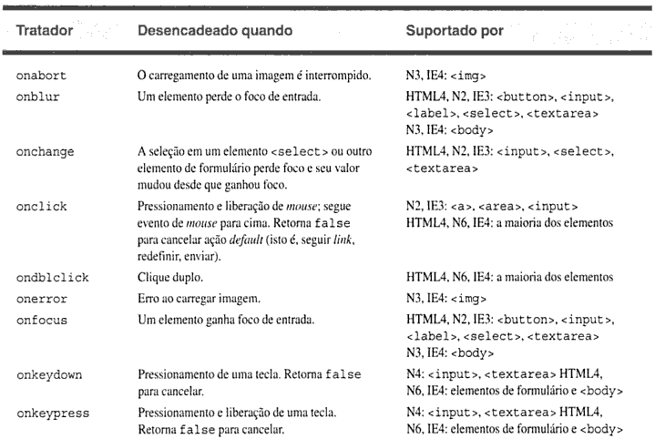
Manipuladores de eventos

Slide 6
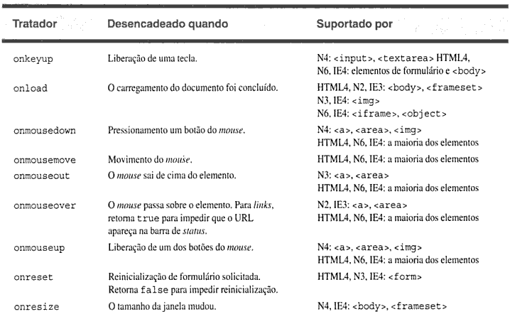
Manipuladores de eventos

Slide 7
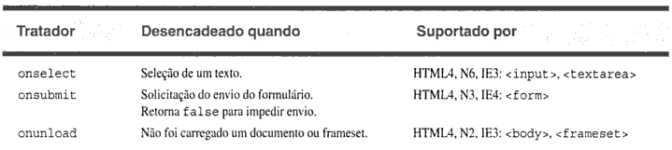
Manipuladores de eventos

Slide 8
Eventos
Como utilizar os manipuladores de eventos:
<body onload=“var x=10; alert(x)”>
<body onload=“mensagem()”>
<body onload=“mensagem(); calcular()”>
Notes:
As aplicações funcionarão em navegadores mais antigos, mas não conseguirá dar suporte a todos os ambientes de todas as pessoas.

Slide 9
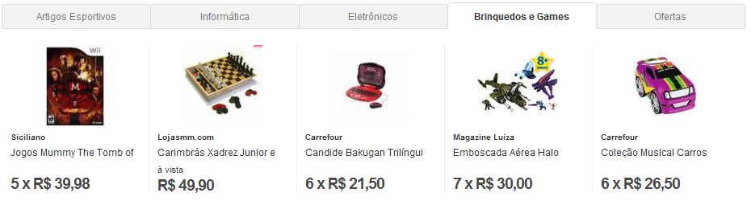
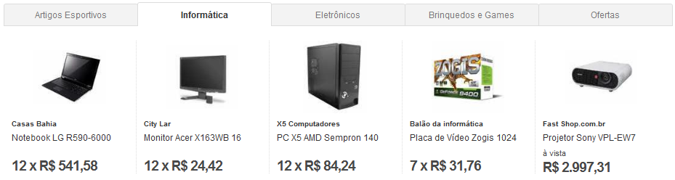
Exercício
Criar um painel semelhante a imagem abaixo. Cada imagem deverá receber o foco após um intervalo de tempo:
Notes:
<!DOCTYPE HTML PUBLIC "-//W3C//DTD HTML 4.01//EN" "http://www.w3.org/TR/html4/strict.dtd">
<html>
<head>
<meta http-equiv="Content-Type" content="text/html; charset=iso-8859-1">
<title>Minha primeira pagina - JavaScript</title>
<script type="text/javascript">
var posicao = 0;
var vetorImagens = new Array(4);
var idTempo;
function iniciarFotos() {
for(var i=0; i<4; i++) {
vetorImagens[i] = new Image();
vetorImagens[i].src = "note0"+(i+1)+".jpg";
}
moverFotos();
}
function moverFotos() {
var tempo;
if (posicao < 4) {
document.getElementById("teste").src = vetorImagens[posicao].src;
posicao++;
}
else posicao = 0;
idTempo = setTimeout("moverFotos()",1000);
}
function pararFotos() {
clearTimeout(idTempo);
}
</script>
</head>
<body>
<div align="center"><h2>Utilize os botões abaixo para utilizar as fotos do álbum</h2>
<form>
<input type="button" value="Mostrar fotos" onclick="iniciarFotos()" />
<input type="button" value="Parar fotos" onclick="pararFotos()" />
</form>
<br>
<img src="note01.jpg" id="teste">
</div>
</body>
</html>

Slide 10

Exercício
Faça o download de uma imagem (máx: 200x200 pixels) na Internet e crie as seguintes interações com ela. OBS: a imagem deverá estar centralizada verticalmente e horizontalmente na janela do navegador:
Após o carregamento da página:
Solicitar o nome do usuário
Mostrar a mensagem “Olá Fulano*, seja bem vindo!” após a página ter sido carregada.
Mostre a mensagem “Fulano, sentirei a sua falta”, logo após o fechamento da página.
Mostre a mensagem “Fulano, vamos brincar?” ao clicar sobre a imagem
*Fulano– Nome digitado pelo usuário.

Slide 11
Formulários
Notes:
<!DOCTYPE HTML PUBLIC "-//W3C//DTD HTML 4.01//EN" "http://www.w3.org/TR/html4/strict.dtd">
<html>
<head>
<meta http-equiv="Content-Type" content="text/html; charset=iso-8859-1">
<title>javaScript</title>
<script type="text/javascript" defer="defer" charset="utf-8" src="funcoes.js">
document.write('maria da silva<br>');
</script>
</head>
<body>
wilton filho <br>
Sistemas para Internet
<br>
</body>
</html>

Slide 12
Linguagem de cliente
Antes de falarmos de formulários ....
Os scripts acessam o ambiente do cliente:
Métricas do navegador (tamanho da janela, largura, altura, etc)
Histórico do navegador (lista de páginas recém-visitadas)
Cookies (variáveis armazenadas no lado do cliente)
Temporizadores (fragmentos de código são executados após certo tempo)
Notes:
POST e GET cumprem a mesma coisa – obter os dados do formulário e enviá-los ao servidor, mas faz de maneiras diferentes. POST empacota suas variáveis e as envia por trás dos panos para o servidor, enquanto que GET também empacota suas variáveis de formulário, mas as anexa ao final da URL antes de enviar a solicitação ao navegador.
Com POST, todos os dados do formulário são enviados como parte da solicitação e invisíveis para o usuário. O usuário vê apenas a URL da aplicação Web na barra de endereços de seu navegador.
Com GET, o usuário vê na URL os dados do formulário.
Uso do GET: Se você quiser que seus usuários sejam capazes de colocar nos favoritos suas paginas que sejam o resultado de um envio de formulario, porque não há uma maneira de colocar nos favoritos uma pagina retornada como resultado de um POST. Quando voce faria isto? Digamos que voce tenha uma aplicação Web que retorna uma lista de resultados de busca. Talvez voce queira que os usuarios coloquem esses resultados nos favoritos para que possam ve-los novamente sem ter que preencher o formulario novamente.
Uma situação onde nunca se deve usar GET: quando os dados do formulário são confidenciais
Finalmente, se você utilizar um <textarea>, deverá usar POST, porque provavelmente estará enviando muitos dados. Solicitações GET tem um limite de 256 caracteres. POST não tem limite para o tamanho do pacote de dados enviado.

Slide 13
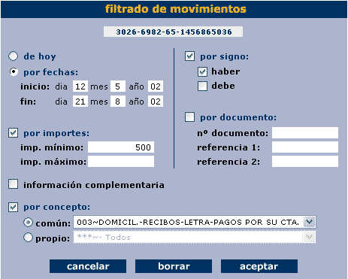
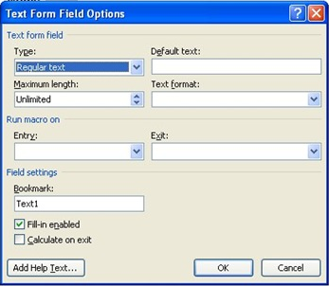
Formulários
Conjunto de controles (componentes) que permitem ao usuário entrada de dados.

Slide 14
Formulários
Tag para criação de formulário:
<form> ... </form>
Atributos:
action: página a ser chamada após processamento do formulário
method: determina como os dados do formulário serão enviados ao servidor (GET ou POST)
id: identificador do formulário
Exemplo:
<form id=“cadastroFunc” action=“http://www.loja.com/cadastro.php” method=“POST”>
Notes:
POST e GET cumprem a mesma coisa – obter os dados do formulário e enviá-los ao servidor, mas faz de maneiras diferentes. POST empacota suas variáveis e as envia por trás dos panos para o servidor, enquanto que GET também empacota suas variáveis de formulário, mas as anexa ao final da URL antes de enviar a solicitação ao navegador.
Com POST, todos os dados do formulário são enviados como parte da solicitação e invisíveis para o usuário. O usuário vê apenas a URL da aplicação Web na barra de endereços de seu navegador.
Com GET, o usuário vê na URL os dados do formulário.
Uso do GET: Se você quiser que seus usuários sejam capazes de colocar nos favoritos suas paginas que sejam o resultado de um envio de formulario, porque não há uma maneira de colocar nos favoritos uma pagina retornada como resultado de um POST. Quando voce faria isto? Digamos que voce tenha uma aplicação Web que retorna uma lista de resultados de busca. Talvez voce queira que os usuarios coloquem esses resultados nos favoritos para que possam ve-los novamente sem ter que preencher o formulario novamente.
Uma situação onde nunca se deve usar GET: quando os dados do formulário são confidenciais
Finalmente, se você utilizar um <textarea>, deverá usar POST, porque provavelmente estará enviando muitos dados. Solicitações GET tem um limite de 256 caracteres. POST não tem limite para o tamanho do pacote de dados enviado.

Slide 15
Formulários
POST x GET
POST: Dados do formulário são enviados como parte da solicitação e invisíveis ao usuário.
GET: O usuário vê na URL os dados do formulário
POST não tem limite para o tamanho do pacote de dados enviado enquanto que GET tem limite de 256 caracteres.
Tem dados confidenciais? Use POST e nunca GET.
Exemplo de uso do GET: Armazenar nos favoritos páginas com dados de formulário preenchidos anteriormente.
Notes:
POST e GET cumprem a mesma coisa – obter os dados do formulário e enviá-los ao servidor, mas faz de maneiras diferentes. POST empacota suas variáveis e as envia por trás dos panos para o servidor, enquanto que GET também empacota suas variáveis de formulário, mas as anexa ao final da URL antes de enviar a solicitação ao navegador.
Com POST, todos os dados do formulário são enviados como parte da solicitação e invisíveis para o usuário. O usuário vê apenas a URL da aplicação Web na barra de endereços de seu navegador.
Com GET, o usuário vê na URL os dados do formulário.
Uso do GET: Se você quiser que seus usuários sejam capazes de colocar nos favoritos suas paginas que sejam o resultado de um envio de formulario, porque não há uma maneira de colocar nos favoritos uma pagina retornada como resultado de um POST. Quando voce faria isto? Digamos que voce tenha uma aplicação Web que retorna uma lista de resultados de busca. Talvez voce queira que os usuarios coloquem esses resultados nos favoritos para que possam ve-los novamente sem ter que preencher o formulario novamente.
Uma situação onde nunca se deve usar GET: quando os dados do formulário são confidenciais
Finalmente, se você utilizar um <textarea>, deverá usar POST, porque provavelmente estará enviando muitos dados. Solicitações GET tem um limite de 256 caracteres. POST não tem limite para o tamanho do pacote de dados enviado.

Slide 16
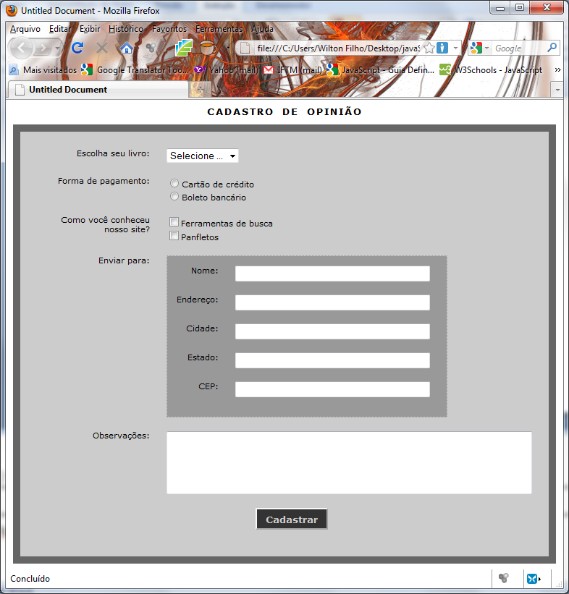
Elementos de formulário
Caixas de texto:
Textos (ocultos ou não)
Senhas
Área de texto
Radio Button
Check Box
Botões

Slide 17
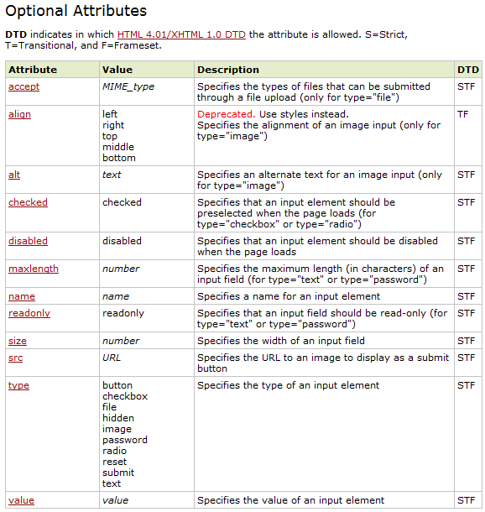
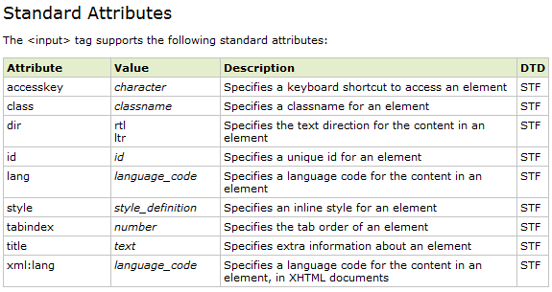
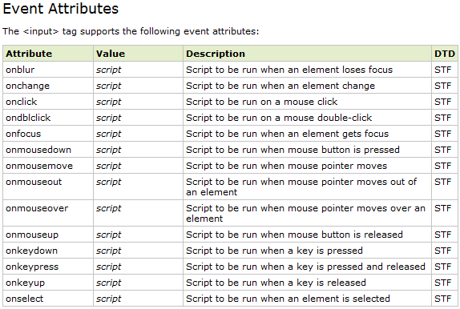

Elementos de entrada
Caixas de texto:
Textos (ocultos ou não)
Senhas
Texto oculto
type=“hidden”
<input id="Nome" type="text" size="20" maxlength="10">
<input id="Nome" type=“password" size="20" maxlength="10">

Slide 18
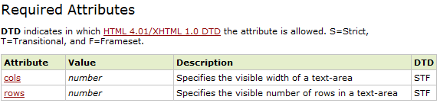
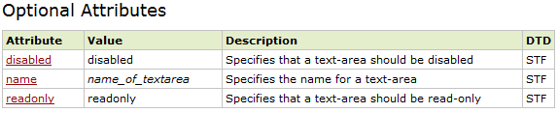
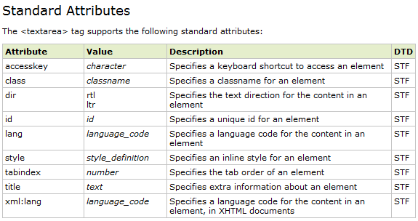
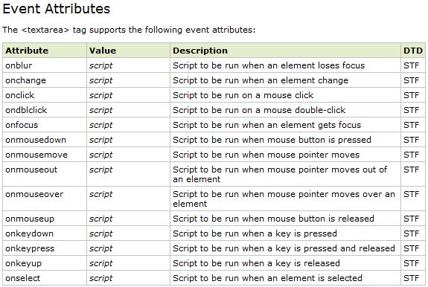
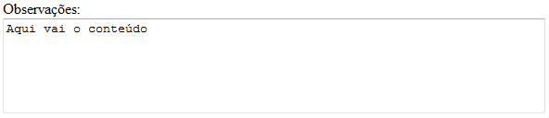
Elementos de entrada
Área de texto:
<textarea id="content" rows="5" cols="70">Aqui vai o conteúdo</textarea>

Slide 19

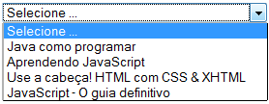

Seleção
É só acrescentar o parâmetro “multiple”. E para definir o número de linhas “size=?”
Seleção simples:
Seleção múltipla (e o código?):
<select id="listaLivros">
<option value="naoSelecionado">Selecione .. .</option>
<option value="livro01"> Java como programar </option>
<option value="livro02"> Aprendendo JavaScript </option>
<option value="livro03"> Use a cabeça! HTML com CSS & XHTML </option>
<option value="livro04"> JavaScript - O guia definitivo </option>
</select>

Slide 20


Botões de radio e caixas de verificação
Radio Button:
<input type=“radio” name=“grupo01”> Item 01
<input type=“radio” name=“grupo01”> Item 02
Check Box:
<input type=“checkbox” name=“grupo02”> Item 01
<input type=“checkbox” name=“grupo02”> Item 02

Slide 21

Botões
<input id=“btCadastrar” type=“button” value=“Cadastrar”>
<input id=“btCadastrar” type=“submit” value=“Cadastrar”>

Slide 22
Acesso aos elementos de um formulário
Acessar um elemento específico da página (formulário também):
document.getElementById(“idOfElemento”)
document.getElementsByName(“nameOfElemento”)
Acessar todos os elementos de uma página (formulário também):
document.getElementsByTagName(“nameOfTag”)
Acessar os elementos de um formulário (id ou name):
document.forms[a][b] onde:
a: número ou nome do formulário
b: número ou nome do elemento
document.nomeFormulario.nomeElemento
Notes:
<!DOCTYPE html PUBLIC "-//W3C//DTD XHTML 1.0 Transitional//EN" "http://www.w3.org/TR/xhtml1/DTD/xhtml1-transitional.dtd">
<html xmlns="http://www.w3.org/1999/xhtml">
<head>
<meta http-equiv="Content-Type" content="text/html; charset=iso-8859-1" />
<title>Untitled Document</title>
<script type="text/javascript">
function mostrar() {
alert(document.getElementById("txtNome").value);
alert(document.forms["form01"]["txtNome"].value);
alert(document.forms[0][0].value);
alert(document.form01.txtNome.value);
}
</script>
</head>
<body>
<form name="form01">
Nome: <input type="text" id="txtNome" /><br />
<input type="button" value="testar" onclick="mostrar()" />
</form>
</body>
</html>

Slide 23
*** OBSERVAÇÃO ***
<input type=“text” id=“cidade” name=“cidade”>
id: identifica com exclusividade qualquer elemento em uma página
name: identifica com exclusividade um campo em um formulário
Ambos os atributos servem como identificadores para o campo de entrada
Notes:
<!DOCTYPE html PUBLIC "-//W3C//DTD XHTML 1.0 Transitional//EN" "http://www.w3.org/TR/xhtml1/DTD/xhtml1-transitional.dtd">
<html xmlns="http://www.w3.org/1999/xhtml">
<head>
<meta http-equiv="Content-Type" content="text/html; charset=iso-8859-1" />
<title>Untitled Document</title>
<script type="text/javascript">
function mostrar() {
alert(document.getElementById("txtNome").value);
alert(document.forms["form01"]["txtNome"].value);
alert(document.forms[0][0].value);
alert(document.form01.txtNome.value);
}
</script>
</head>
<body>
<form name="form01">
Nome: <input type="text" id="txtNome" /><br />
<input type="button" value="testar" onclick="mostrar()" />
</form>
</body>
</html>

Slide 24
Exercício
Construir o layout de uma página semelhante a imagem ao lado
Utilizar tabela para organizar os dados do formulário
Validar todos os campos (todos devem ser preenchidos)
Criar um arquivo .js para conter os scripts
Criar um arquivo .css para conter todos os estilos
Notes:
A solução deste exercício está dividida em 3 arquivos: formulario.html, formulario.css e formulario.js
****************************************************************************************************************
formulario.html
****************************************************************************************************************
<!DOCTYPE HTML PUBLIC "-//W3C//DTD HTML 4.01//EN" "http://www.w3.org/TR/html4/strict.dtd">
<html>
<head>
<meta http-equiv="Content-Type" content="text/html; charset=iso-8859-1">
<title>Ficha de cadastro</title>
<link rel="stylesheet" type="text/css" href="formulario.css">
<script type="text/javascript" src="formulario.js"></script>
</head>
<body>
<form id="dadosCadastrais" onsubmit="return validarCampos()">
<table>
<caption> Cadastro de opinião </caption>
<tr>
<th>Escolha seu livro:</th>
<td>
<select id="cbLivro">
<option value="Selecione" selected="selected">Selecione ... </option>
<option value="Livro 01">Livro 01</option>
<option value="Livro 02">Livro 02</option>
<option value="Livro 03">Livro 03</option>
<option value="Livro 04">Livro 04</option>
</select>
</td>
</tr>
<tr>
<th>Forma de pagamento:</th>
<td>
<input name="formaPagamento" type="radio" value="cartao">Cartão de crédito
<br><input name="formaPagamento" type="radio" value="boleto">Boleto bancário
</td>
</tr>
<tr>
<th>Como você conheceu nosso site?</th>
<td>
<input name="checkConheceuSite" type="checkbox" value="internet">Ferramentas de busca
<br><input name="checkConheceuSite" type="checkbox" value="panfleto">Panfletos
</td>
</tr>
<tr>
<th>Enviar para:</th>
<td>
<table>
<tr>
<th>Nome:</th>
<td><input id="Nome" type="text" size="40" maxlength="30"></td>
</tr>
<tr>
<th>Endereço:</th>
<td><input id="Endereco" type="text" size="40" maxlength="30"></td>
</tr>
<tr>
<th>Cidade:</th>
<td><input id="Cidade" type="text" size="40" maxlength="30"></td>
</tr>
<tr>
<th>Estado:</th>
<td><input id="Estado" type="text" size="40" maxlength="30"></td>
</tr>
<tr>
<th>CEP:</th>
<td><input id="CEP" type="text" size="40" maxlength="30"></td>
</tr>
</table>
</td>
</tr>
<tr>
<th>Observações:</th>
<td>
<textarea id="observacoes" cols="60" rows="4"></textarea>
</td>
</tr>
<tr>
<td colspan="2" style="text-align:center">
<input type=“submit" value="Cadastrar" class="botao”>
</th>
</tr>
</table>
</form>
</body>
</html>
****************************************************************************************************************
formulario.css
****************************************************************************************************************
table {
border: 10px solid #666666;
margin:auto;
width:750px;
background-color:#CCCCCC;
font-family: verdana;
font-size: 11px;
padding:20px;
}
table caption {
font-size:small;
font-weight:bolder;
padding-bottom:10px;
letter-spacing:2px;
word-spacing:5px;
text-transform:uppercase;
}
table th {
text-align:right;
font-weight:normal;
vertical-align:top;
}
table td {
padding-bottom:15px;
padding-left:20px;
}
table table {
width:300px;
margin-left:0px;
background-color:#999999;
border:none;
padding:10px;
padding-right:20px;
border:#CCCCCC 1px dotted;
}
input.botao{
width:100px;
height:30px;
margin:auto;
font-family:Verdana;
font-size:small;
background-color:#333333;
color:#CCCCCC;
font-weight:bolder;
}
****************************************************************************************************************
formulario.js
****************************************************************************************************************
function validarCampos() {
// Verifica se um livro foi selecionado
if (document.getElementById("cbLivro").value == "Selecione") {
alert("Livro não selecionado. Favor selecionar um livro.");
return false;
}
// Verifica se alguma forma de pagamento foi selecionada
if (!validarRadioCheckBox(document.getElementsByName("formaPagamento"))) {
alert("Forma de pagamento não selecionada. Favor selecioná-la.");
return false;
}
// Verifica se o usuário informou como conheceu o site
if (!validarRadioCheckBox(document.getElementsByName("checkConheceuSite"))) {
alert("Como conheceu o site? Selecione a sua opção.");
return false;
}
// Verifica se os dados pessoais (nome, endereco ... e cep) foram preenchidos
if (!validarDadosPessoais()) return false;
alert("Todos as informações foram preenchidas. OBRIGADO!!!");
return true;
}
// Verifica se pelo menos uma opção foi selecionada em algum checkBox ou Radio Button
function validarRadioCheckBox(idElemento) {
var selecionado = false;
for (var i=0; i<idElemento.length; i++) {
if (idElemento[i].checked) {
selecionado = true;
break;
}
}
return selecionado;
}
// Verifica se os dados pessoais (nome, endereco ... e cep) forma preenchidos
function validarDadosPessoais() {
var dadosPessoais = document.getElementsByTagName("input");
var validado = true;
for (var i=0; i<dadosPessoais.length; i++) {
if ((dadosPessoais[i].type == "text") && (dadosPessoais[i].value == "")) {
validado = false;
alert(dadosPessoais[i].id + " não foi preenchido. Favor preenchê-lo.");
break;
}
}
return validado;
}

Slide 25
CSS + JavaScript
Notes:
<!DOCTYPE HTML PUBLIC "-//W3C//DTD HTML 4.01//EN" "http://www.w3.org/TR/html4/strict.dtd">
<html>
<head>
<meta http-equiv="Content-Type" content="text/html; charset=iso-8859-1">
<title>javaScript</title>
<script type="text/javascript" defer="defer" charset="utf-8" src="funcoes.js">
document.write('maria da silva<br>');
</script>
</head>
<body>
wilton filho <br>
Sistemas para Internet
<br>
</body>
</html>

Slide 26
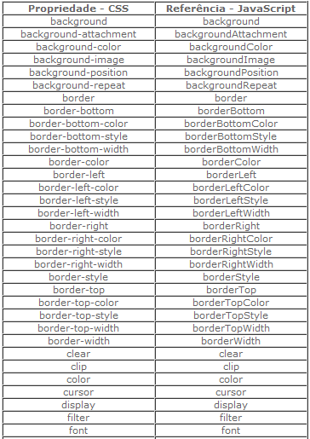
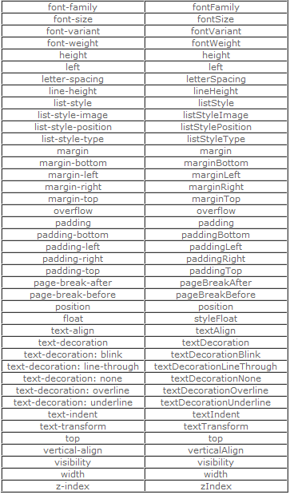
CSS dinâmico
Como alterar o CSS de um elemento dinamicamente?
Propriedades do CSS pelo Javascript: http://goo.gl/18lRZ
Como usar?
Document.getElementById(“nome”).style.borderRight = “1px solid black”;
Notes:
Manipulando propriedades do CSS pelo Javascript
Link original: http://www.hebertphp.net/wordpress/?p=586

Slide 27
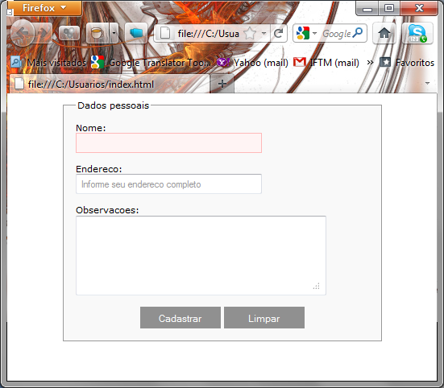
Exercício
Construa um formulário conforme mostrado na figura abaixo, contendo as seguintes características:
Mudar a cor da borda e a cor de fundo de cada um dos elementos do formulário quando eles receberem foco, além disso o texto de seu interior deverá ser limpado.
Ao perder o foco os textos dos campos “nome” e “endereço” deverão retornar ao texto original (“Informe seu nome completo”, etc) a não ser que o usuário tenha digitado algo
Modificar o layout do botão (ver imagem)
Botão “cadastrar”: Validar apenas o nome e endereço
Não utilizar tabela
Implementar a funcionalidade do botão “Limpar”
Validação com caixa de alerta
Uso do this como parâmetro
Notes:
<!DOCTYPE HTML PUBLIC "-//W3C//DTD HTML 4.01//EN" "http://www.w3.org/TR/html4/strict.dtd"><html xmlns="http://www.w3.org/1999/xhtml">
<head>
<title></title>
<style type="text/css">
fieldset {
font-family:verdana;
font-size:11px;
padding:15px;
}
input[type=text], textarea {
font-size:11px;
color:#999999;
padding:5px;
}
input[type=text]:focus, textarea:focus {
border:1px solid #FFB9B9;
background-color:#FFF4F4;
color:#333333;
}
input[type=button] {
background-color:#909090;
color:white;
border:none;
padding:5px;
font-size:12px;
width:100px;
}
</style>
<script type="text/javascript">
function limparCampo(id) {
id.value = "";
}
function verificarCampo(id) {
if (document.getElementById(id).value == "") {
switch(id) {
case "nome": document.getElementById(id).value = "Informe seu nome completo";
break;
case "endereco": document.getElementById(id).value = "Informe seu endereço completo";
break;
}
}
}
</script>
<meta http-equiv="Content-Type" content="text/html; charset="></head>
<body>
<form>
<div style="width:400px; margin:auto">
<fieldset style="background-color:#F9F9F9; border:1px solid #999999">
<legend> Dados pessoais </legend>
<label for="wilton">Nome:</label><br>
<input id="nome" type="text" value="Informe seu nome completo" size="40" onclick="limparCampo(this)" onblur="verificarCampo('nome')">
<br><br><label>Endereço:</label><br>
<input id="endereco" type="text" value="Informe seu endereço completo" size="40" onclick="limparCampo(this)" onblur="verificarCampo('endereco')">
<br><br><label>Observações:</label><br>
<textarea id="observacoes" cols="40" rows="5"></textarea>
<br><br>
<div align="center">
<input type="button" value="Cadastrar">
<input type="button" value="Limpar">
</div>
</fieldset>
</div>
</form>
</body>
</html>

Slide 28
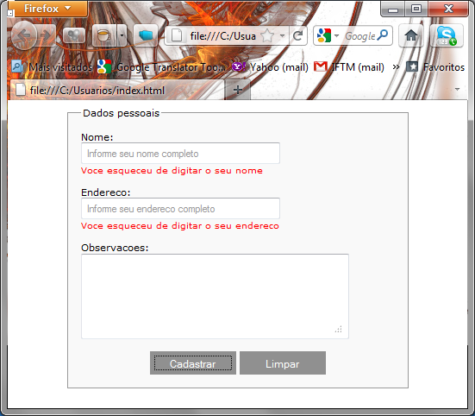
Exercício
Resolver o exercício anterior, porém sem o uso de caixas de alerta para exibir as mensagens que informam ao usuário que os campos não foram preenchidos, conforme mostrado abaixo.
Notes:
<!DOCTYPE HTML PUBLIC "-//W3C//DTD HTML 4.01//EN" "http://www.w3.org/TR/html4/strict.dtd"><html xmlns="http://www.w3.org/1999/xhtml">
<head>
<title></title>
<style type="text/css">
fieldset {
font-family:verdana;
font-size:11px;
padding:15px;
}
input[type=text], textarea {
font-size:11px;
color:#999999;
padding:5px;
}
input[type=text]:focus, textarea:focus {
border:1px solid #FFB9B9;
background-color:#FFF4F4;
color:#333333;
}
input[type=button] {
background-color:#909090;
color:white;
border:none;
padding:5px;
font-size:12px;
width:100px;
}
.ajuda {
color:red;
font-size:10px;
}
</style>
<script type="text/javascript">
var mensagens = new Array("Informe seu nome completo", "Informe seu endereço completo");
function limparCampos() {
var i;
for (i=0; document.forms[0].length; i++)
if (document.forms[0][i].type == "text")
document.forms[0][i].value = "";
}
function limparCampo(id) {
id.value = "";
}
function verificarCampo(idCampo, idAjuda) {
if (idCampo.value == "") {
switch(idCampo.id) {
case "nome": idCampo.value = mensagens[0];
break;
case "endereco": idCampo.value = mensagens[1];
break;
}
}
else document.getElementById(idAjuda).innerHTML = "";
}
function validarCampos() {
if ((document.getElementById("nome").value == mensagens[0]) || (document.getElementById("nome").value == ""))
document.getElementById("nomeAjuda").innerHTML = "Você esqueceu de digitar o seu nome";
if ((document.getElementById("endereco").value == mensagens[1]) || (document.getElementById("endereco").value == ""))
document.getElementById("enderecoAjuda").innerHTML = "Você esqueceu de digitar o seu endereço";
}
</script>
<meta http-equiv="Content-Type" content="text/html; charset="></head>
<body>
<form>
<div style="width:400px; margin:auto">
<fieldset style="background-color:#F9F9F9; border:1px solid #999999">
<legend> Dados pessoais </legend>
<!-- Dados referentes ao campo nome -->
<label for="wilton">Nome:</label>
<br>
<input id="nome" type="text" value="Informe seu nome completo" size="40" onclick="limparCampo(this)" onblur="verificarCampo(this,'nomeAjuda')">
<br>
<span id="nomeAjuda" class="ajuda"></span>
<!-- Dados referentes ao campo endereco -->
<br><br><label>Endereço:</label><br>
<input id="endereco" type="text" value="Informe seu endereço completo" size="40" onclick="limparCampo(this)" onblur="verificarCampo(this,'enderecoAjuda')">
<br>
<span id="enderecoAjuda" class="ajuda"></span>
<!-- Dados referentes ao campo observacoes -->
<br><br><label>Observações:</label><br>
<textarea id="observacoes" cols="40" rows="5"></textarea>
<!-- Botoes -->
<br><br>
<div align="center">
<input type="button" value="Cadastrar" onClick="validarCampos()">
<input type="button" value="Limpar" onclick="limparCampos()">
</div>
</fieldset>
</div>
</form>
</body>
</html>

Slide 29
CSS dinâmico
Como mudar a classe de um controle dinamicamente?
document.getElementById(“idControle”).className = “nomeDaClasse”
Notes:
Manipulando propriedades do CSS pelo Javascript
Link original: http://www.hebertphp.net/wordpress/?p=586

Slide 30
Exercício
Voltando ao exercício anterior:
Ao clicar sobre a imagem, mostrar a mensagem “Vamos brincar?”. Em caso afirmativo, a imagem deverá ser substituída por outra e em seguida a sua posição deverá ser alterada para algum lugar aleatório da janela do navegador.

Slide 31
JavaScript
MINISTÉRIO DA EDUCAÇÃO
SECRETARIA DE EDUCAÇÃO PROFISSIONAL E TECNOLÓGICA
INSTITUTO FEDERAL DE EDUCAÇÃO, CIÊNCIA E TECNOLOGIA TRIÂNGULO MINEIRO Campus Uberlândia
Disciplina: Fundamentos de Web Design II
Prof. M.e Wilton de Paula Filho
maio de 11

